Slide 1







KHOA HỌC TỰ NHIÊN 8

Slide 2
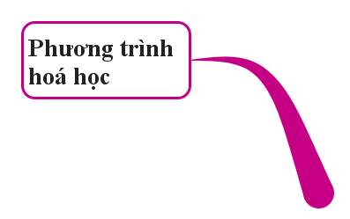
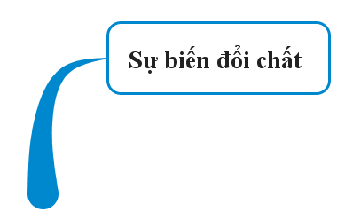




Slide 3


Chương I
Phản ứng hóa học
Bài 2: Phản ứng hóa học

Slide 4
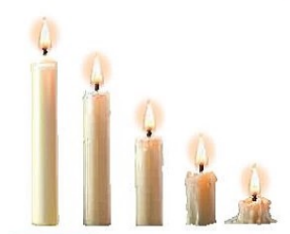

Quan sát nến cháy, một phần nến cháy lỏng, một phần nến bị cháy. Cây nến ngắn dần. Vậy phần nào nến đã bị biến đổi thành chất mới?

Slide 5
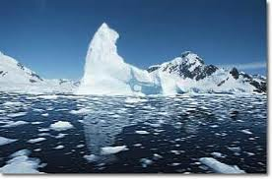
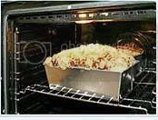
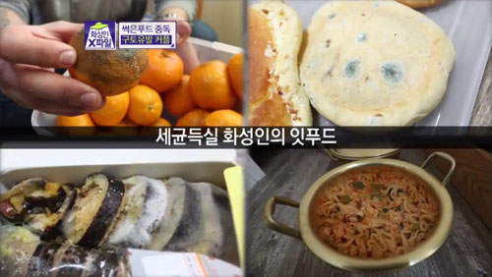
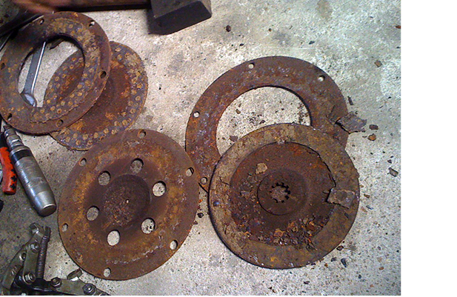

Slide 6
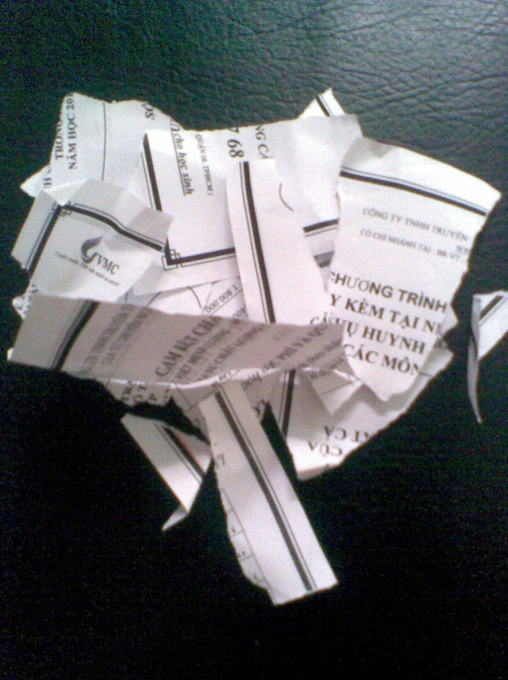
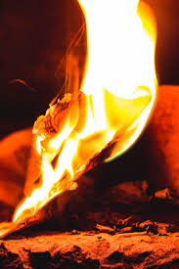
I. Biến đổi vật lý và biến đổi hóa học
1. Biến đổi vật lý
HS quan sát các hoạt động sau:

Slide 7
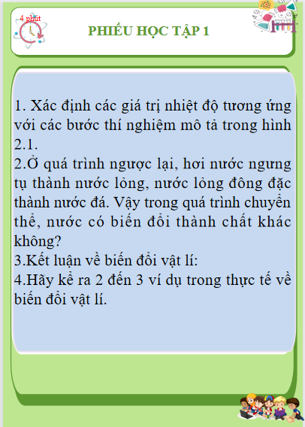
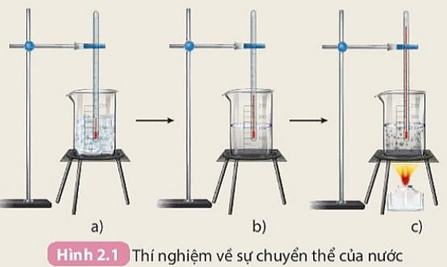

Slide 8
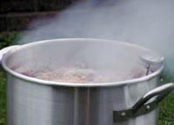

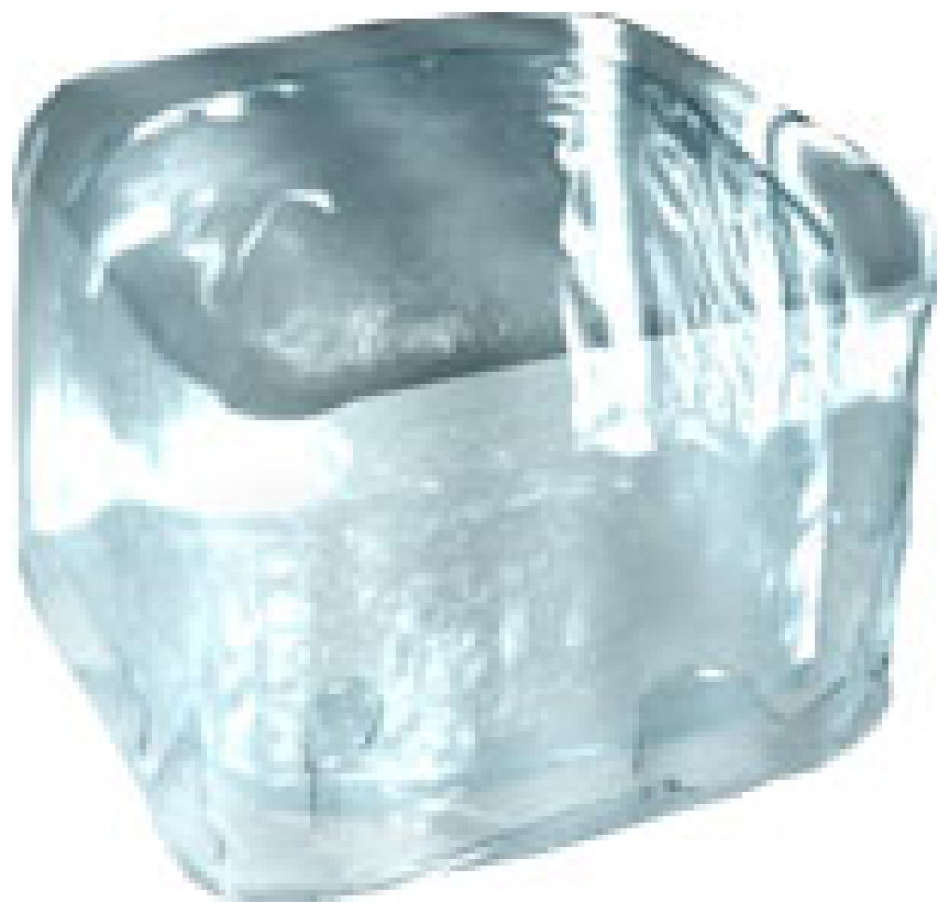
Hãy nhận xét về quá trình biến đổi của nước? Trong quá trình biến đổi yếu tố nào đã thay đổi? Nước có bị biến đổi thành chất khác không?
Lỏng
Rắn
Khí (hơi)
Chảy lỏng
Bay hơi
Nóng chảy
Ngưng tụ
Đá lạnh
Nước
Nước sôi

Slide 9

Nhận xét:
Nước vẫn là nước chỉ biến đổi về trạng thái, không có chất mới tạo thành

Slide 10
KẾT LUẬN
Biến đổi vật lí là hiện tượng chất có sự biến đổi về trạng thái, kích thước,.... nhưng vẫn giữ nguyên là chất ban đầu.
Ví dụ: Nước hoa khuyếch tán trong không khí, hòa tan đường vào nước, làm đá trong tủ lạnh,...

Slide 11
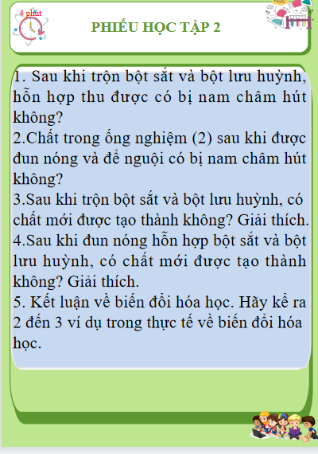

2. Biến đổi hóa học

Slide 12
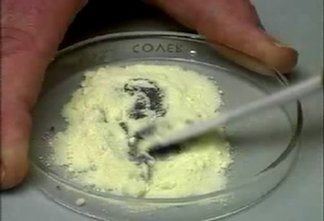
Bột Sắt
Bột
Lưu huỳnh

Slide 13
Thảo luận nhóm để hoàn thành nội dung phiếu học tập sau:
Tên TN | Cách tiến hành | Hiện tượng | Giải thích
Đun nóng hỗn hợp bột sắt và lưu huỳnh | Bước 1: Trộn hỗn hợp bột sắt và lưu huỳnh, chia làm 2 phần và cho vào 2 ống nghiệm Bước 2: Đưa nam châm lại gần ống nghiệm (1) Bước 3: Đun nóng hỗn hợp trong ống nghiệm (2)một lúc rồi ngừng đun Bước 4: Đưa nam châm lại gần ống nghiệm (2)

Slide 14



Slide 15
Thảo luận nhóm: Hoàn thành bảng.
Cách tiến hành | Hiện tượng | Kết luận
- Trộn bột sắt và bột lưu huỳnh cho vào trong ống nghiệm. dùng nam châm đưa lại gần hỗn hợp
Đun nóng đáy ống nghiệm một lát rồi ngừng đun. Dùng nam châm đưa lại gần ống nghiệm.
Nam châm bị hút vào đáy ống nghiệm
Nam châm hút sắt trong hỗn hợp
Hỗn hợp nóng sáng lên, ta thu được chất rắn màu xám
Khi bị đun nóng , lưu huỳnh tác dụng với sắt tạo thành chất mới là sắt II sunfua
Nam châm không bị hút vào đáy ống nghiệm
Chất rắn trong ống nghiệm không phải là sắt

Slide 16



Slide 17
Làm thí nghiệm để hoàn thành nội dung phiếu học tập sau:
Tên TN | Cách tiến hành | Hiện tượng | Giải thích
Đun nóng đường trên ngọn lửa đèn cồn | Bỏ một muỗng đường vào hai ống nghiệm Ống nghiệm (1) đựng đường dùng để đối chứng - Ống nghiệm (2) đun nóng đường trên ngọn lửa đèn cồn
Đường chuyển dần sang màu nâu, rồi đen, thành ống nghiệm xuất hiện những giọt nước
Khi đun nóng đường chuyển thành chất màu đen đó là than và nước

Slide 18

Dấu hiệu phân biệt:
dựa vào sự biến đổi chất

Slide 19
Biến đổi
hóa học
Biến đổi
vật lí
Biến đổi
hóa học
Biến đổi hóa học

Slide 20
KẾT LUẬN
Biến đổi hoá học
Các quá trình như đốt cháy nhiên liệu, phân huỷ chất (ví dụ: nung đá vôi, …), tổng hợp chất (ví dụ: quá trình quang hợp, …) … có sự tạo thành chất mới, đó là biến đổi hoá học.
Chú ý:
Trong cơ thể người và động vật, sự trao đổi chất là một loạt các quá trình sinh hoá, đó là những quá trình phức tạp, bao gồm cả biến đổi vật lí và biến đổi hoá học.

Slide 21
Luyện tập

Slide 22

Câu hỏi 1: Trong các câu sau, câu nào chỉ hiện tượng vật lí?
A. Sắt nóng chảy.
B. Khí hiđro cháy.
C. Nung đá vôi.
D. Gỗ bị cháy.

Slide 23
Câu hỏi 2 : Trong các câu sau, câu nào chỉ hiện tượng hóa học?
A. Pha nước đường.
B. Đốt rơm rạ.
C. Băng tuyết tan.
D. Đun sôi nước.

Slide 24
Câu hỏi 3: Trong các hiện tượng sau, hiện tượng nào là hiện tượng vật lí?
A. Về mùa hè thức ăn thường bị thiu.
B. Đun quá lửa mỡ sẽ khét.
C. Sự kết tinh của muối ăn.
D. Sắt để lâu ngày trong không khí bị gỉ.

Slide 25
Câu hỏi 4 : Trong các câu sau, câu nào chỉ hiện tượng vật lí?
A. Đường cháy thành than.
B. Cơm bị ôi thiu.
C. Sữa chua lên men.
D. Nước hóa đá dưới 0ºC.

Slide 26
Câu hỏi 5: Trong các biến đổi sau đây biến đổi nào là biến đổi vật lý?
B. Đốt cháy khí metan, thu được khí cacbonnic và hơi nước.và hơi nước.
A. Lưu huỳnh cháy trong không khí, tạo ra chất khí mùi hắc
C. Hòa tan đường vào nước, thu được dung dịch nước đường.
D. Nung đá vôi, thu được vôi sống và khí cacbonic.

Slide 27
Câu hỏi 6: Hiện tượng hoá học khác với hiện tượng vật lý là:
A. Chỉ biến đổi về trạng thái.
B. Có sinh ra chất mới.
C. Biến đổi về hình dạng.
D. Khối lượng thay đổi.

Slide 28
Câu hỏi 7: Quá trình nào sau đây xảy hiện tượng hóa học?
A. Muối ăn hòa vào nước.
B. Đường cháy thành than và nước.
C. Cồn bay hơi.
D. Nước dạng rắn sang lỏng.

Slide 29
Câu hỏi 8: Trong các hiện tượng sau, hiện tượng nào là hiện tượng hóa học?
A. Khi nấu canh cua, gạch cua nổi lên trên.
B. Cồn để trong lọ không đậy nắp bị cạn
C. Đun nước, nước sôi bốc hơi.
D. Đốt cháy than để nấu nướng.

Slide 30
Câu hỏi 9: Sự biến đổi nào sau đây không phải là một hiện tượng hóa học?
A. Hơi nến cháy trong không khí, tạo thành khí cacbonic và hơi nước.
B. Hòa tan muối ăn vào nước, tạo thành dung dịch muối ăn.
C. Sắt cháy trong lưu huỳnh, tạo thành muối sắt(II) sufua.
D. Khí hiđro cháy trong oxi, tạo thành nước.

Slide 31
Câu hỏi 10: Trong các hiện tượng thiên nhiên sau đây, hiện tượng hoá học là
A. Sáng sớm, khi mặt trời mọc sương mù tan dần.
B. Hơi nước trong các đám mây ngưng tụ và rơi xuống tạo ra mưa.
C. Nạn cháy rừng tạo khói đen dày đặc gây ô nhiễm môi trường.
D. Khi mưa giông thường có sấm sét..

Slide 32
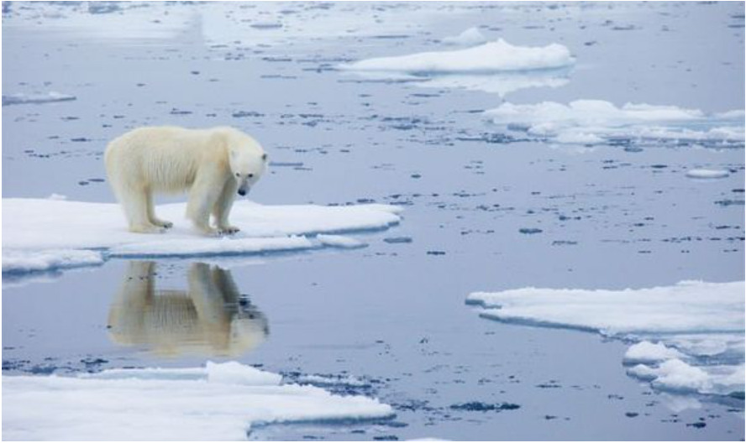
VẬN DỤNG
Hiệu ứng nhà kính gây nên những sự biến đổi lớn cho Trái Đất, trong đó, một điều đáng lo ngại chính là hiện tượng băng tan ở cả 2 cực (Bắc cực và Nam cực). Hiện tượng này xảy ra là do biến đổi vật lí hay biến đổi hóa học? Giải thích.

Slide 33
THANKS

